Slide 1
УМК «Школа России»
Килограмм.
1 класс
Урок подготовила:
Зубарева Татьяна
Александровна,
учитель начальных классов
ГБОУ СОШ с. Шилан

Slide 2
Вопрос № 1
В каком варианте числа располагаются в порядке возрастания?
1, 2, 4, 6, 5 | 5, 4, 3, 2, 1 | 3, 5, 6, 8, 9 | 6, 7, 9, 8, 10
A
B
C
D

Slide 3
Вопрос № 2
Карточка с каким числом перевёрнута в выражении 8 – 2 = 3 + ?
6 | 2 | 5 | 3
A
B
C
D

Slide 4
Вопрос № 3
Утром бабушка испекла 10 пирожков. К ужину их осталось 6. Сколько пирожков съели?
5 | 4 | 2 | 3
A
B
C
D

Slide 5
Вопрос № 4
Мама принесла Диме 4 конфеты. Папа принёс столько же, да ещё 1. Сколько конфет принёс папа?
6 | 8 | 5 | 7
A
B
C
D

Slide 6
Вопрос № 5
Длина первого отрезка 8 сантиметров. Длина второго отрезка 2 сантиметра. На сколько первый отрезок длиннее второго?
3 | 4 | 5 | 6
A
B
C
D

Slide 7
У
М
А
А
М
Т
А
С
С
С
С
Л
А
У
В
И
К
У

Slide 8
Величина | Инструмент | Единица измерения
сантиметр
см
длина
линейка
масса
весы
килограмм
кг

Slide 9
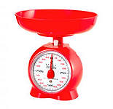
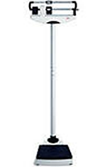
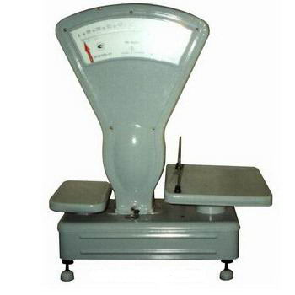
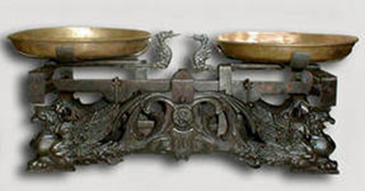
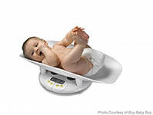
Весы

